Slide 1
禅道项目管理软件

Slide 2
禅道概述
组织管理
产品管理
项目管理
质量管理
我的地盘
其他相关

Slide 3
第一章 概述
禅道项目管理系统是什么？
为什么选择禅道系统？
禅道系统理论基础。
禅道系统功能列表。
禅道系统用户角色。
禅道系统基本概念。
禅道系统项目管理的基本流程。
禅道系统和scrum的对应关系。

Slide 4
禅道项目管理系统是什么？
禅道项目管理系统(ZenTaoPMS)是一款国产的，基于LGPL协议，开源免费的项目管理软件，它集产品管理、项目管理、测试管理于一体，同时还包含了事务管理、组织管理等诸多功能，是中小型企业项目管理的首选。
禅道项目管理软件使用PHP + MySQL开发，基于自主的PHP开发框架──ZenTaoPHP而成。第三方开发者或者企业可以非常方便的开发插件或者进行定制。
官方网站：www.zentaoms.com
开发者：青岛易软天创网络科技有限公司

Slide 5
为什么选择禅道系统？
第一款完整涵盖产品管理、任务管理、测试管理的开源管理软件，使用一个软件解决项目管理核心问题。
基于国际流行的敏捷管理方式scrum。
B/S架构，方便部署、使用。
概念简单，容易上手。
开源的项目管理软件，可自由进行定制，修改。
免费的项目管理软件，降低企业的投入成本。
自主的开发框架，预留扩展机制，通过第三方的插件扩展获得更多的功能。
开发团队6年的坚持，选择我们，靠谱！(让时间证明一切)
更重要的是，我们把禅道作为事业来做，服务中小企业管理，是我们的使命！

Slide 6
禅道系统的理论基础
ZenTaoPMS主要按照国际流行的敏捷开发方式——scrum开发，同时也借鉴了PMP里面的很多概念。
关于scrum方面的资料，可以参考http://zh.wikipedia.org/wiki/Scrum
使用禅道系统，可以很好的支持scrum里面的种种实践。
但并不意味着你的团队必须使用scrum方式来进行项目管理，完全可以根据团队的实际情况来进行。(not only scrum)

Slide 7
禅道系统的功能列表
组织管理
部门管理、用户管理、分组管理、分组管理、权限管理
产品管理
产品管理、需求管理、计划管理、发布管理、路线图
项目管理
项目管理、任务管理、项目需求管理、团队管理、工时管理、build管理、燃烧图。
质量管理
Bug管理、测试用例管理、测试任务管理。
我的地盘
TODO管理、我的需求、我的bug、我的任务……

Slide 8
用户角色
系统管理员(Admin)
系统管理员主要负责添加用户，分配权限。
产品人员(product owner)
产品人员主要负责产品管理。
开发人员(developer)
开发人员负责产品的研发。
测试人员(QA)
测试人员保证产品的质量。
项目经理(Project Manager or scrum master)
通过项目，协调产品人员，开发人员，测试人员完成产品。scrum里面，该角色称为scrum master。

Slide 9
基本概念
组织视图：
部门结构、用户和分组
产品视图：
产品、需求、计划、发布和路线图
项目视图：
项目、任务、产品、需求、bug、build、燃烧图、团队
QA视图：
Bug、测试用例和测试任务
我的地盘：
todo、任务、项目、需求、bug

Slide 10
禅道项目管理的基本流程
首先产品人员维护需求列表，需求有优先级和预计工时。
召开产品计划会议，与会人员有产品、研发和测试，大家就当前项目（固定的时间和人）所需要完成的需求达成一致，形成项目的需求列表。
项目团队对需求进行WBS任务分解，开始开发。
测试人员根据需求创建自己的测试用例。当有版本提交以后，建立相应的测试任务，记录缺陷。研发人员修复bug。
项目结束之后，大家召开演示会议，团队向相关人员（产品人员及所有感兴趣的人）展示该项目所取得的成果。大家提出的反馈由产品人员整理成为需求。
开始下一轮的循环。

Slide 11
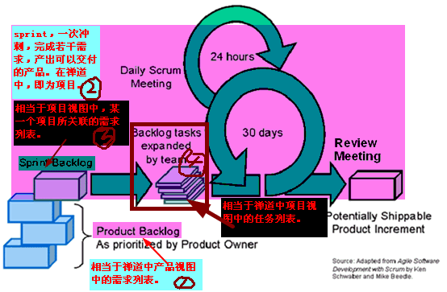
禅道和scrum的对应

Slide 13
第二章 组织管理
建立部门结构
添加用户
设置分组
分组成员维护
分组权限维护

Slide 14
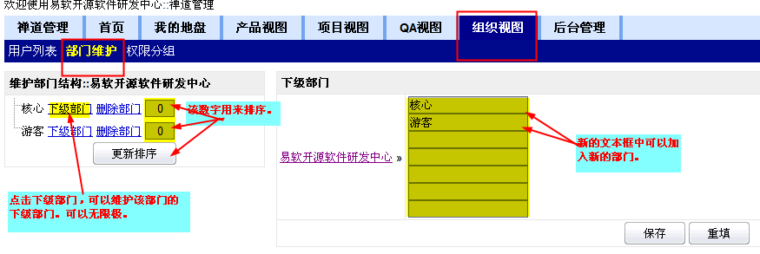
建立部门结构
提示
合理的部门结构是项目成功的组织保障，也是公司健康发展的基石。

Slide 15
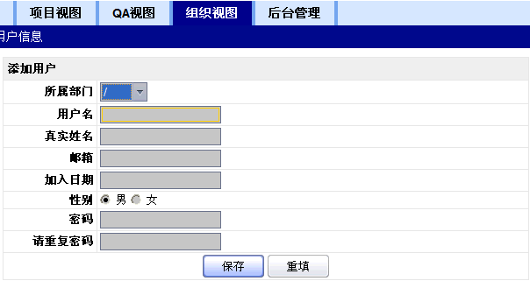
添加用户
提示
禅道中，所有的添加操作都在页面的最右面。

Slide 16
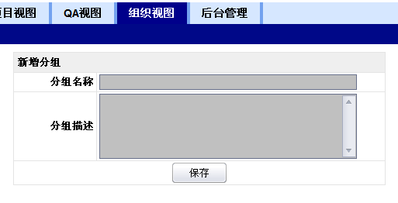
设置分组
提示
分组的目的主要是用来分配权限。

Slide 17
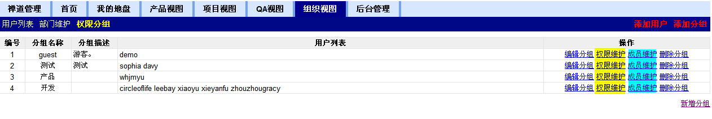
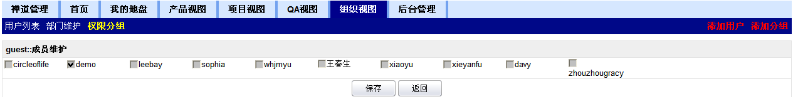
分组成员维护
提示
一个用户可以属于多个分组。

Slide 18
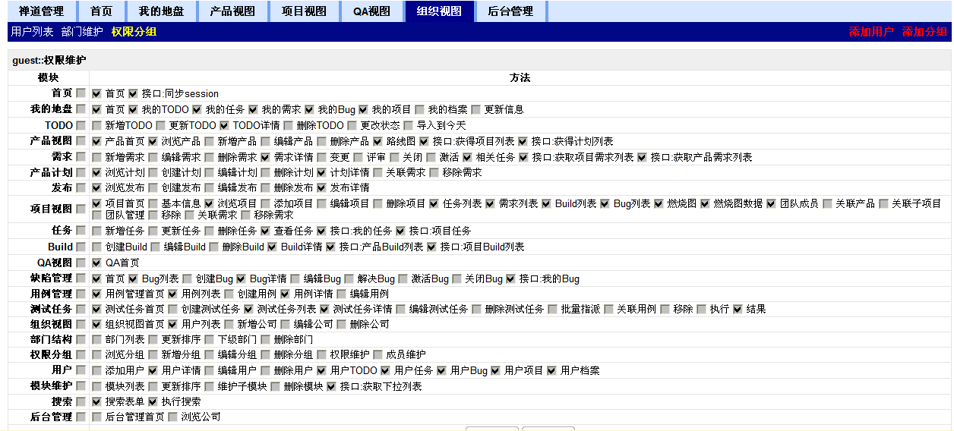
分组权限维护
设置权限的时候，根据自己团队实际的情况进行组合。一般来讲，删除权限需要慎重。还有就是以”接口“开头的方法所有人都应该分派。
在实际使用过程中，如果提示访问受限，可以由管理员分配权限之后，重新登录即可。
提示

Slide 19
小结
组织管理主要完成用户和分组管理，用户通过所属的分组获得自己应用的权限。
禅道系统会根据当前登录的每一个用户的权限来进行相应的操作，允许还是禁止。

Slide 20
第三章 产品管理
产品管理是至关重要的一环
添加产品
维护产品模块
添加需求
需求详情
需求处理流程
计划
发布
路线图

Slide 21
产品管理至关重要
很多项目管理软件中只有单纯的任务管理，没有产品管理。乃至很多的软件将产品和项目混为一谈。
在禅道中，项目是一个动态实施的过程，项目的产出是可以交付的产品。
在禅道中，所有的一切都是围绕产品展开的。
产品管理的核心是需求。在scrum里面，简化为story(用户故事)。即像讲故事一样来描述一个需求。

Slide 22
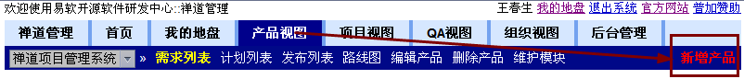
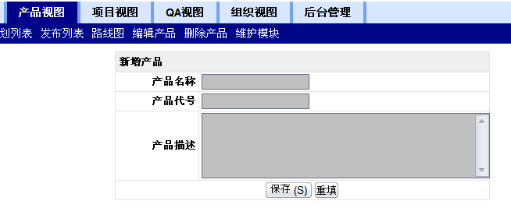
添加产品

Slide 23
产品名称和产品代码是必填项。其中产品代号可以理解为团队内部约定俗称的一个称呼，比如我们禅道的代号是zentao，需要是英文字母和数字的组合。
产品负责人：负责整理需求，对需求进行解释负责，制定发布计划，验收需求。
测试负责人：可以为某一个产品指定测试负责人，这样当创建bug，而不知道由谁进行处理的时候，该产品的测试负责人会成为默认的负责人。
发布负责人：由这个角色负责创建发布。
访问控制：可以设置产品的访问权限，其中默认设置只要有产品视图的访问权限就可以访问。如果这个产品是私有产品，可以将其设置为私有项目，那么就只有项目团队成员才可以访问。或者还可以设置白名单，指定某些分组里面的用户可以访问该产品。

Slide 24
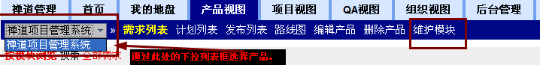
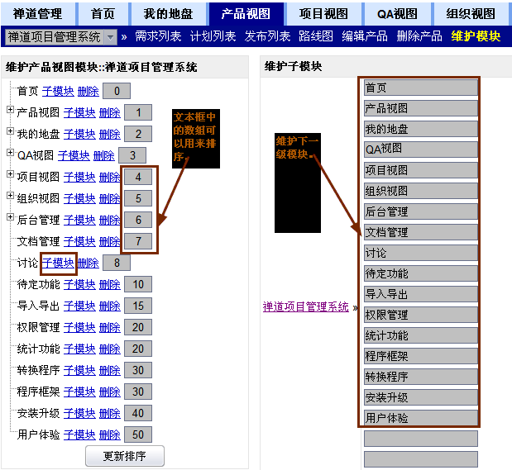
维护产品模块
提示
产品模块就像一棵树，用来组织需求。

Slide 25
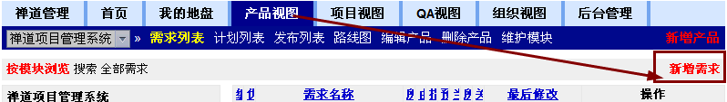
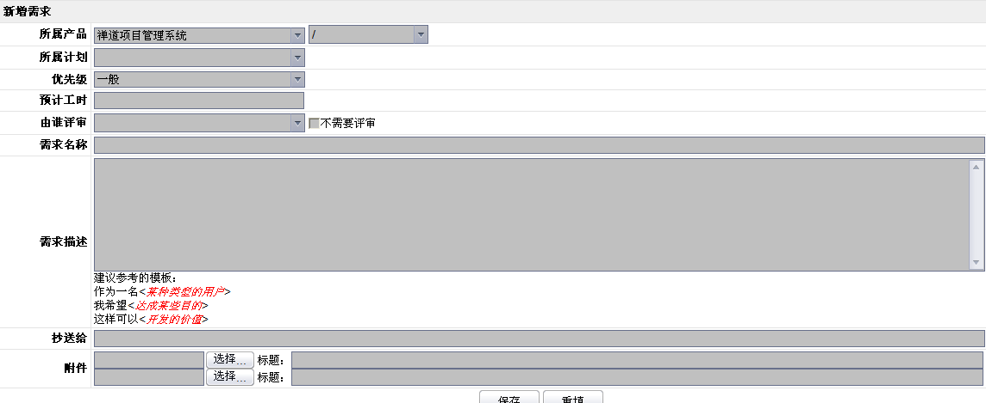
添加需求(1)

Slide 26
添加需求(2)
添加需求的时候，应该选择对应的模块。
如果有产品计划，可以选择相应的计划。
默认刚刚添加的需求为草稿，需要进行评审。如果团队中不需要走评审流程，可以将“不需要评审”选上。
需求可以上传附件。

Slide 27
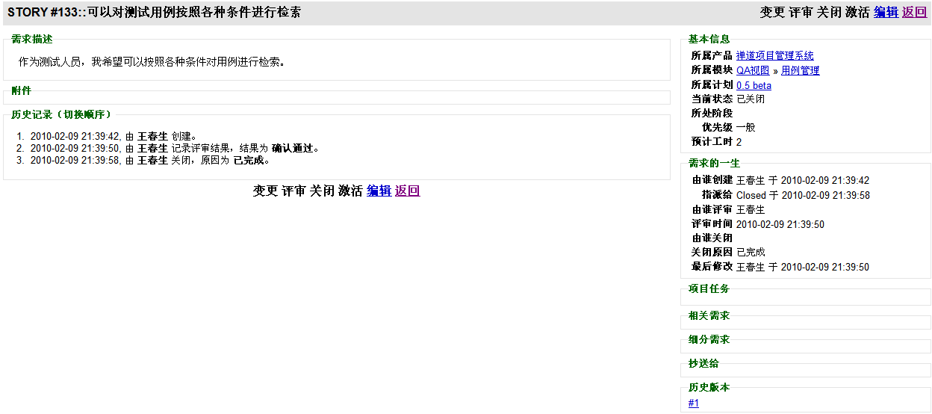
需求详情
提示
通过需求详情页面可以看到需求的所有信息，以及历次的修改记录。

Slide 28
需求处理流程(1)
需求有一个状态(status)字段，总共有四种状态，分别是草稿(draft)、激活(active)、已变更(changed)和已关闭(closed)。
对应为需求的流程操作共有：创建、变更、审核、关闭、激活。
需求还有一个阶段(stage)字段，用来描述激活的需求在研发过程中所处的阶段。目前总共有等待、已计划、已立项、开发中、开发完毕、测试中、测试完毕、已验收、已发布。

Slide 29
需求的处理流程(2)
需求所经历的各个阶段
新增需求
审核
通过
立项
开发
测试
验收
发布
关闭
有待明确
未通过
拒绝否？
拒绝，给出拒绝原因，关闭
变更需求
审核
通过
项目团队确认
变更任务、用例
有待明确
验收
发布
关闭
未通过
撤销否？
继续原来的研发过程

Slide 30
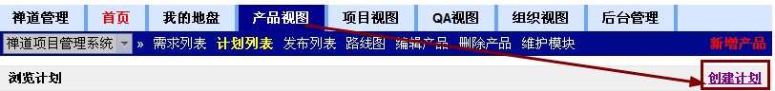
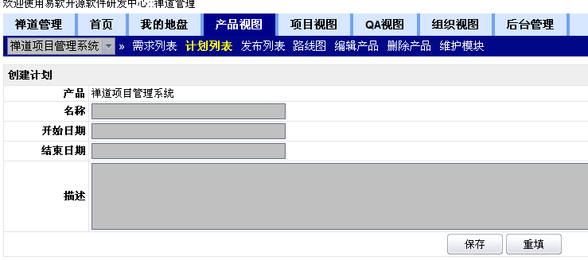
添加计划(plan)
提示
凡事预则立。计划可以帮助产品人员宏观把握产品，做到心中有数。

Slide 31
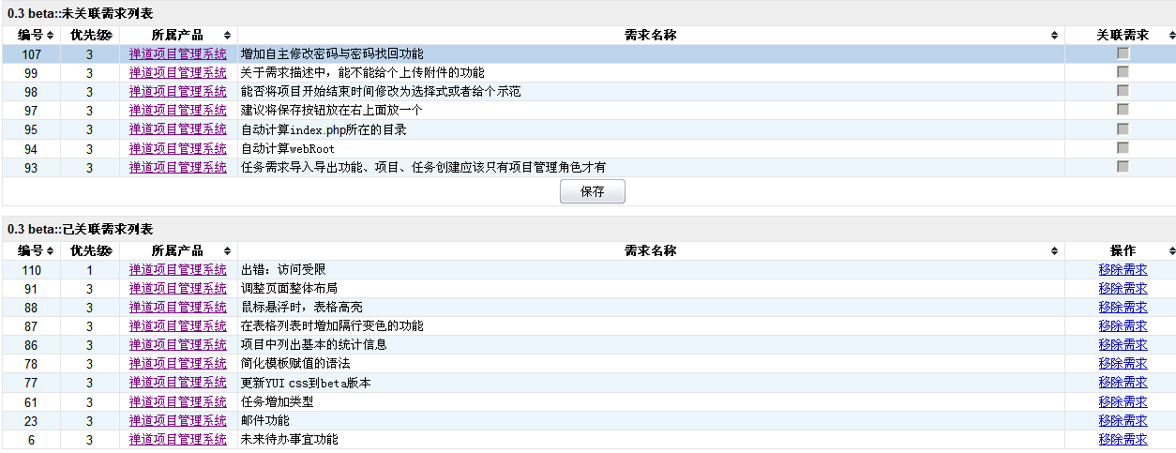
为计划关联需求

Slide 32
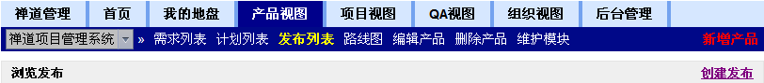
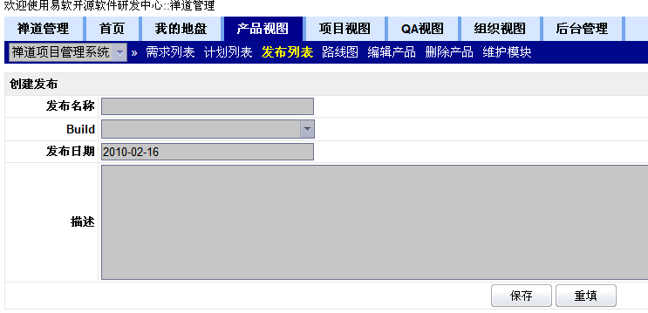
发布(release)

Slide 33
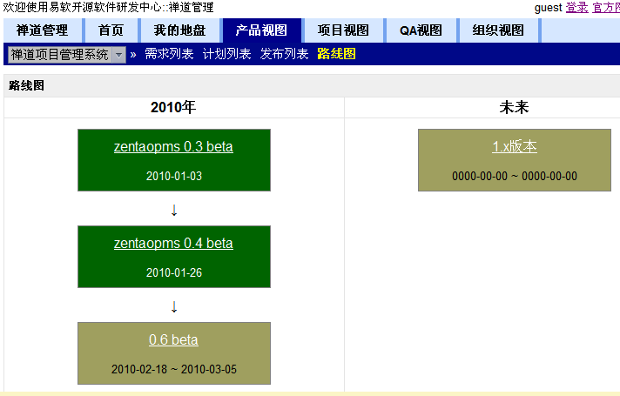
路线图

Slide 34
计划、发布、build和路线图
计划主要是给产品人员规划需求使用。它和实际的项目没有直接的对应关系。一个项目中做的需求可能和计划完全一样，也有可能涉及多个计划。
build是在项目过程中产生的，主要用来测试使用。build是对内的。
经过若干项目之后，产品人员可以选择发布一个版本，发布是对外的。而且发布肯定和一个build对应。
已经发布的版本加上未来的plan，构成产品的路线图。

Slide 35
第四章 项目管理
添加项目
组建团队
关联产品、需求
分解任务
工时管理
燃烧图
build

Slide 36
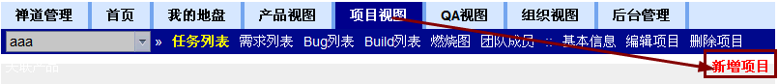
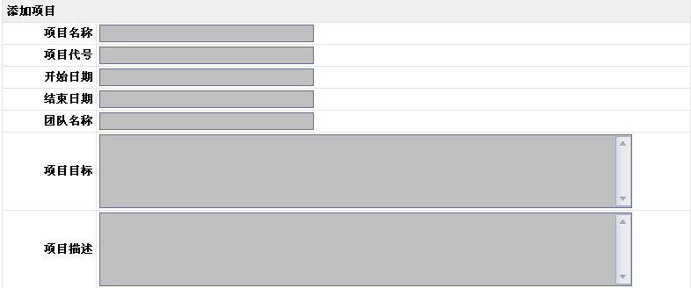
添加项目
提示
项目代号和团队名称应用团队自由设置，体现自主管理。

Slide 37
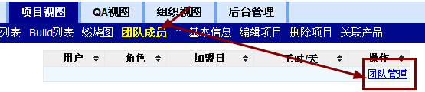
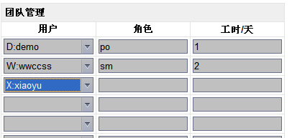
组建团队
提示
每个人在项目中的角色可以自由设定，工时一般都应小于8，因为基本上每个人每天都需要处理一些其他事情。

Slide 38
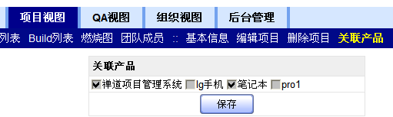
关联产品
提示
一个项目可以关联多个产品，禅道系统中，支持项目和产品之间的矩阵关系。

Slide 39
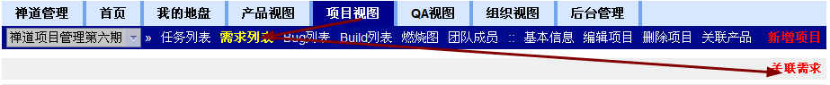
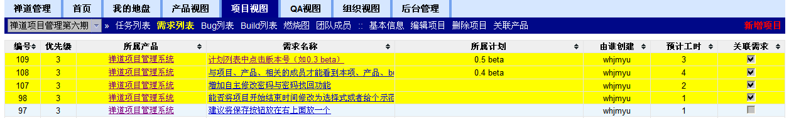
关联需求
提示
关联需求的过程，是对产品中的需求列表进行排序的过程，也是项目团队达成契约的过程。项目中的需求列表是产品视图中的需求列表的子集。

Slide 40
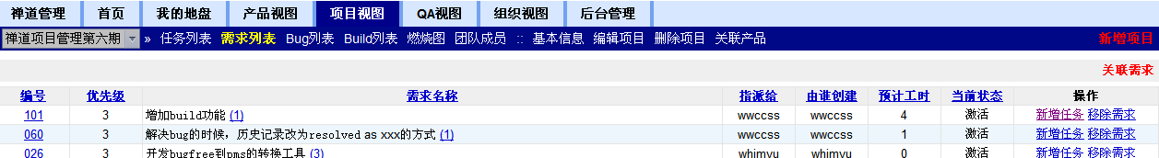
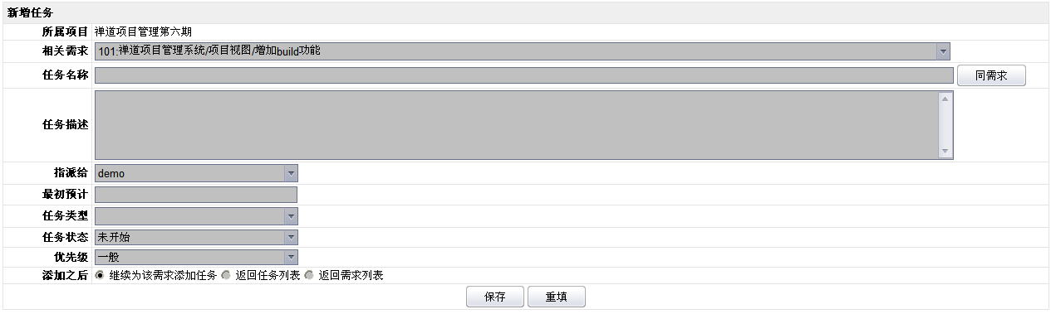
分解任务
提示
分解任务时，可以设置任务的类型，比如是设计，还是开发。
任务也可以不用关联需求。
任务需要给一个估计值。

Slide 41
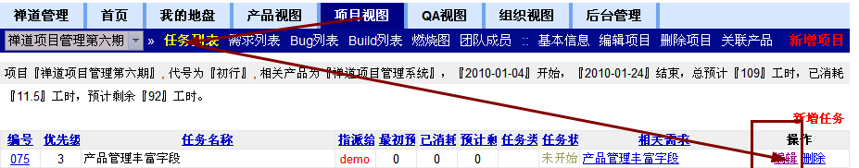
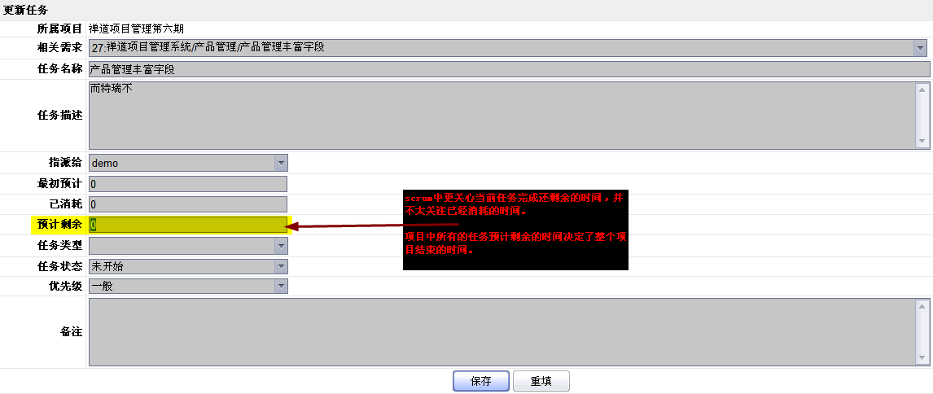
工时管理
提示
项目中每一个成员每天都应该更新自己负责的任务的预计剩余时间。

Slide 42
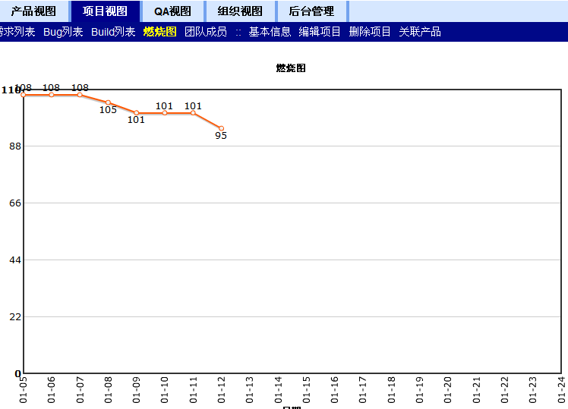
燃烧图(burndown)
提示
系统通过定时任务，自动计算项目中所有未完任务预计剩余时间之和，画出曲线图。燃烧图可以告诉我们很多东西。

Slide 43
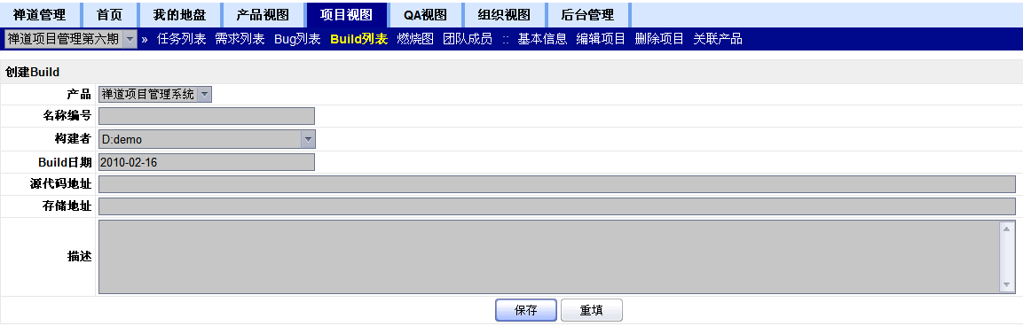
Build
提示
build管理对于开发来讲是很重要的，它属于scm的范畴。在禅道中，暂时将其简化。在项目开发过程中，如果有若干功能已经开发完毕，需要提交测试，这是应当创建一个build，然后提交给QA进行测试。后续的bug管理和测试任务管理都应当基于一个build展开的。
源代码地址可以给出svn的存储路径或者其他版本控制系统的路径。
如果没有源代码地址，需要给出build包的存储地址。

Slide 44
第五章 质量管理
测试用例管理
测试用例模块
添加测试用例
测试用例详情
测试任务管理
创建测试任务
管理用例
执行用例
查看结果
创建Bug
Bug管理
Bug处理流程
创建bug
解决bug
关闭bug
激活bug
编辑bug

Slide 45
测试用例模块
测试用例有自己单独的模块划分，独立于产品视图中的模块划分。
为什么独立开，是因为使用角度不同，产品视图中的模块是给产品人员使用的，而测试用例模块是为了维护用例使用的。

Slide 46
测试用例管理(1)
当项目关联需求之后，QA人员应当针对当前项目所要开发的需求创建测试用例。
虽然可以不写测试用例，直接进入bug测试环节，但这样会有缺漏。
在禅道系统中，测试用例是分步骤的。

Slide 47
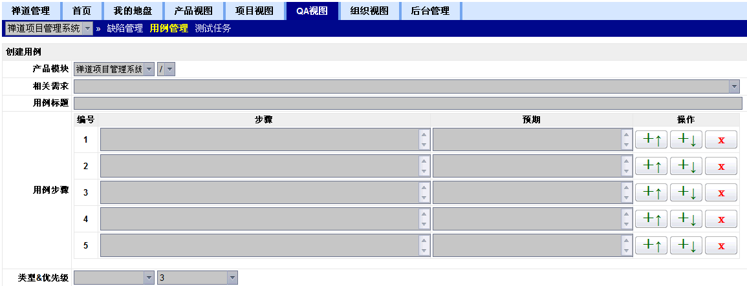
测试用例管理（2）

Slide 48
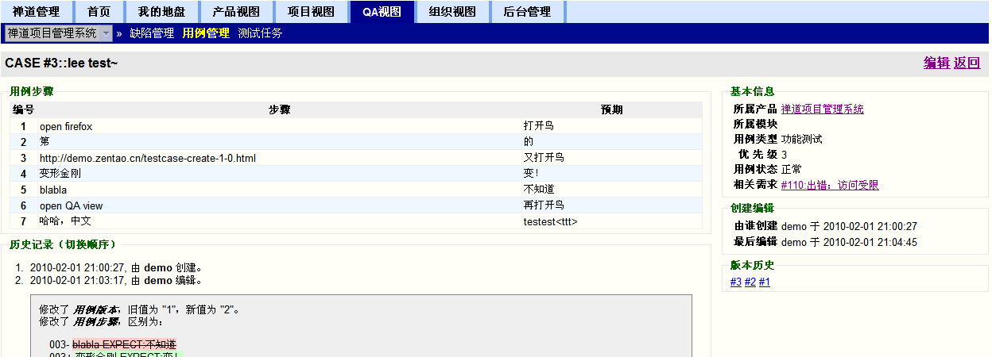
测试用例详情

Slide 49
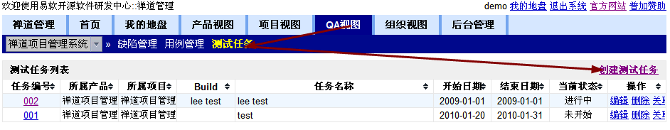
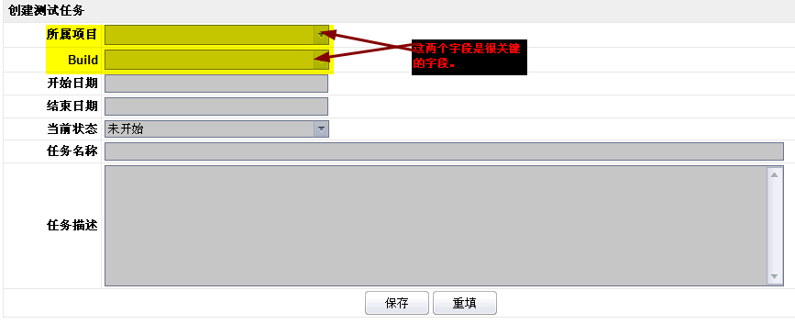
创建测试任务

Slide 50
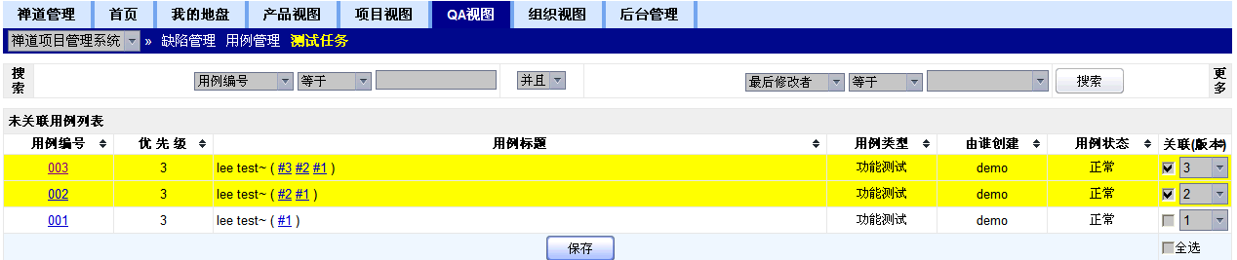
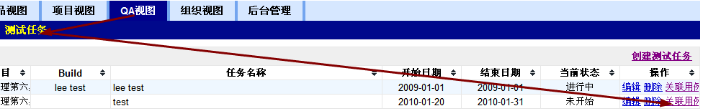
关联测试用例

Slide 51
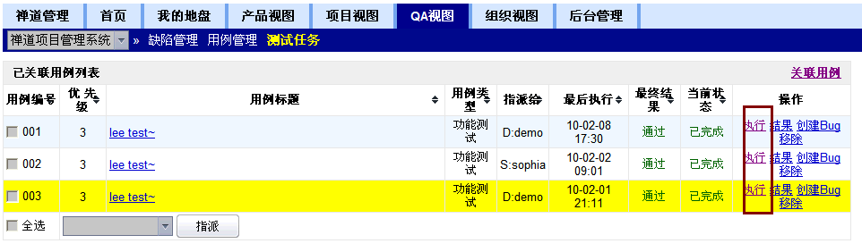
执行测试用例(1)

Slide 52
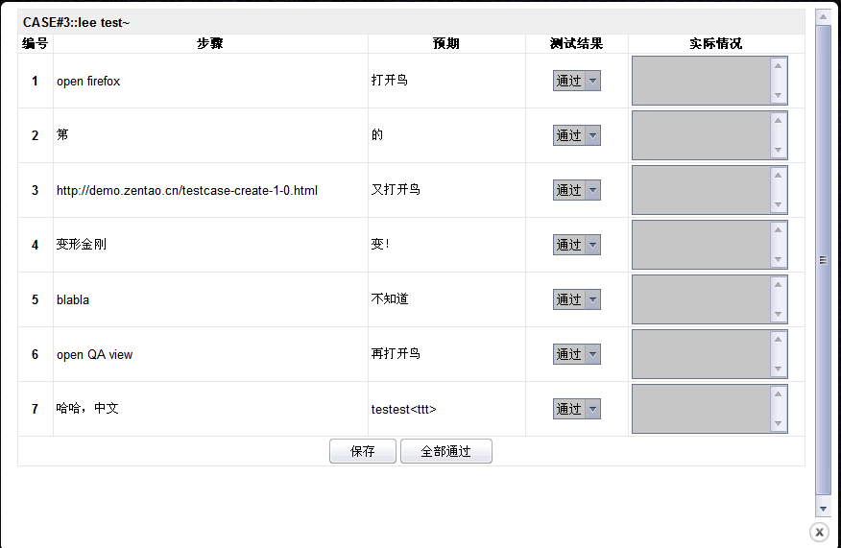
执行测试用例(2)

Slide 53
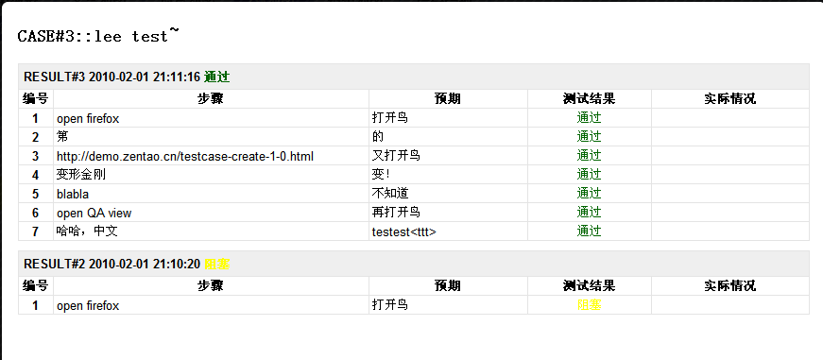
用例执行结果

Slide 54
创建Bug
如果某一次用例执行失败，可以根据这个结果创建Bug，系统会自动生成bug的重现步骤。

Slide 55
Bug管理
Bug管理的流程同BugFree

Slide 56
第六章 我的地盘
前面所有的一切最终体现在每一个人每天的行动上面。
我的地盘中列出了需要自己处理的任务、需求、bug等。
还可以通过todo来管理自己每天的日程。
todo类型分为三种，一种是和项目任务管理，一种是和bug关联，还有一种是自定义。
这样可以将项目中的任务或者bug转换为每天的todo。

Slide 57
创建todo

Slide 58
第七章 其他相关
搜索功能
需求、bug、用例都是可以进行搜索的。支持全文检索（like查询，大数据量会有速度问题。)
邮件功能
需求相关的操作和bug相关的操作都会email通知相关的人员。
排序功能
列表页面点击标题都是可以进行排序的。

Slide 59

Copyright © 2012 版权所有 大连东软信息学院

